Slide 1
Potholes Detection
Adrian Mihai-Sârbu
Universitatea Babeș Bolyai
Facultatea de Matematică și Informatică
Grupa 236

Slide 2
Cuprins
Introducere
Ce? De ce? Cum?
Problema
Definirea problemei
Abordari
Clasificare binara
Segmentare (UNet)
Segmentare (AA-Unet)
Concluzie
Rezultate
Imbunatatiri pe viitor

Slide 3
1. Introducere Ce? De ce? Cum?
Detectia gropilor
Ajutand masinile autonome
Prezicerea unei masti

Slide 4
2. Problema Definirea problemei
Gropile aduc un mare risc de siguranta, deoarece poate afecta conditia autovehiculului, comfortul condusului si siguranta in trafic.
Unele gropi pot scapa nedetectate de om sau detectate prea tarziu, de aceea problema trebuie rezolvata de un algoritm intelligent.

Slide 5
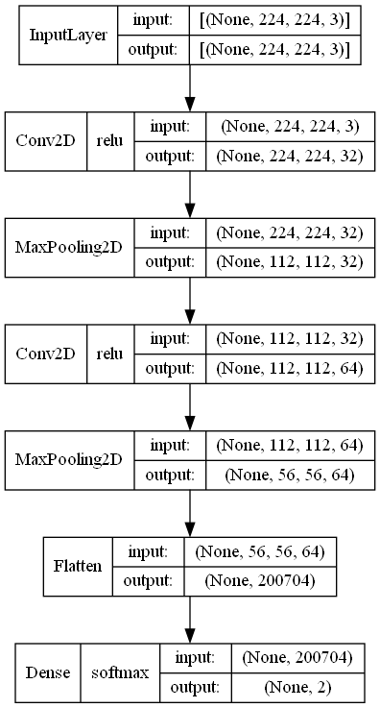
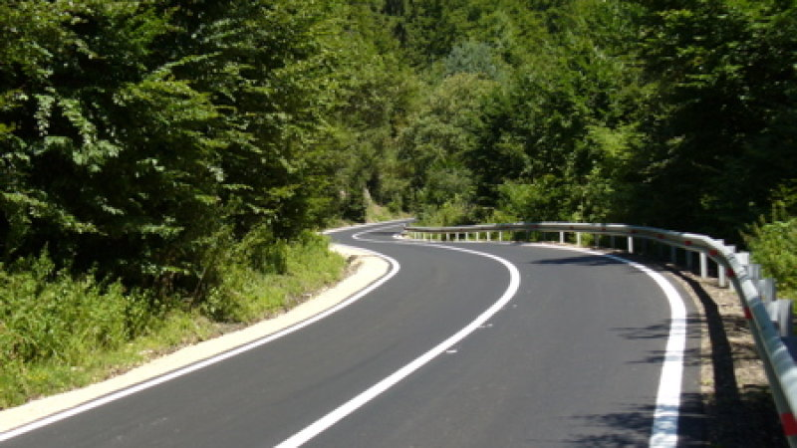
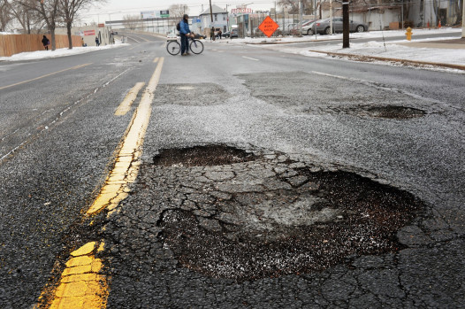
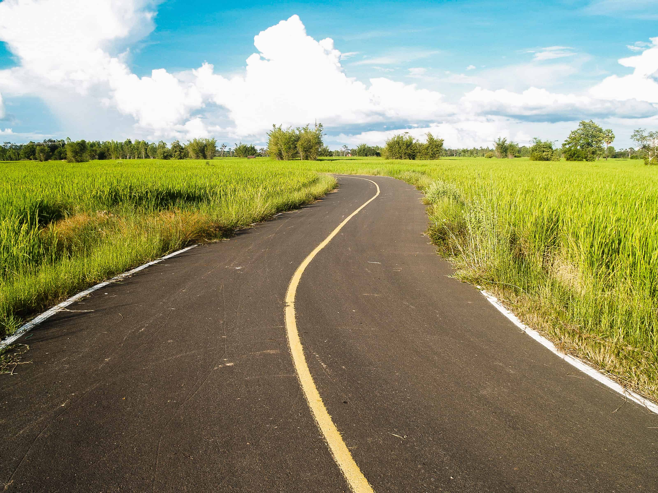
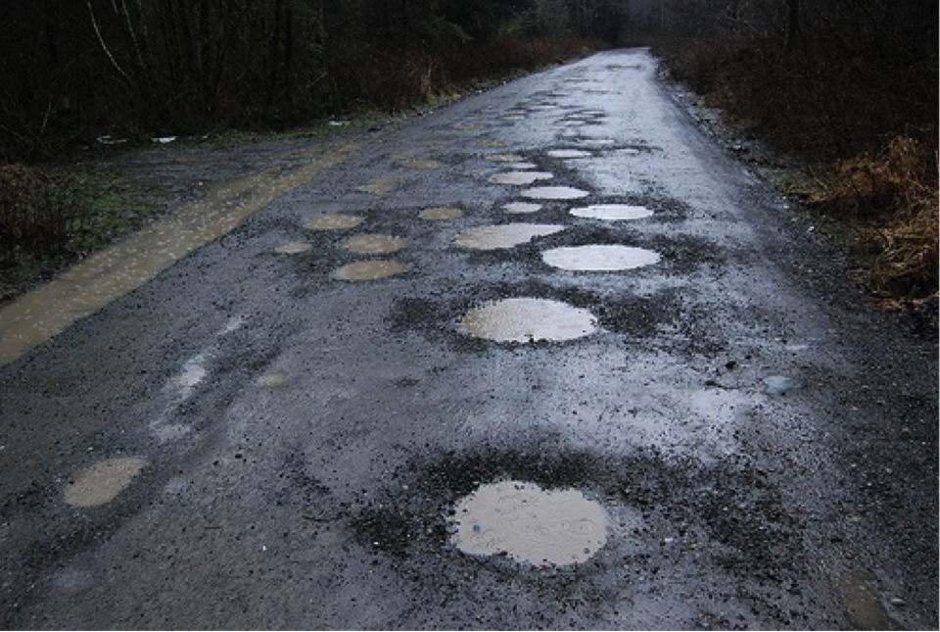
3. Abordari Clasificare binara
Date de intrare:
O imagine redimensionata la 224x224
Date de iesire:
Sunt sau nu gropi in imagine
Nu
Da
Nu
Da

Slide 6
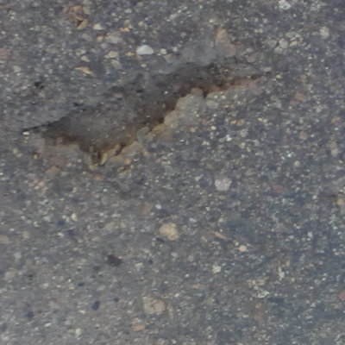
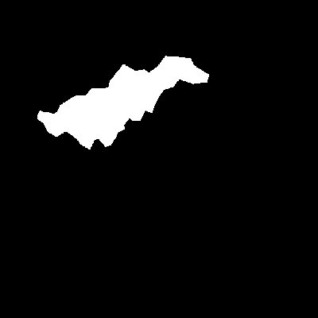
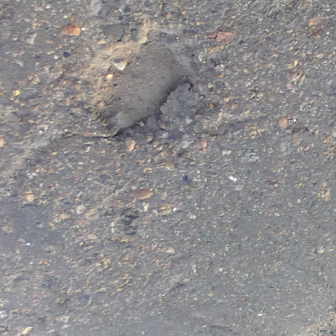
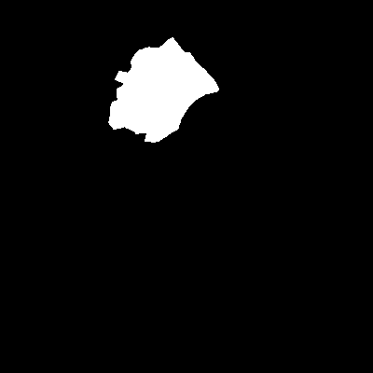
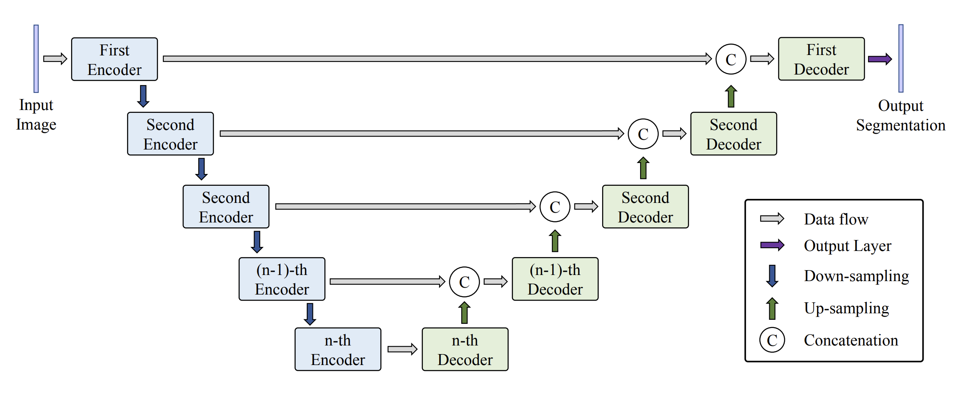
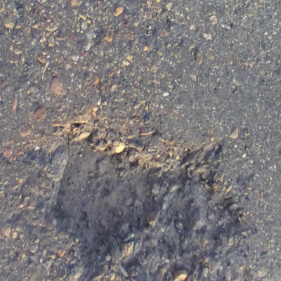
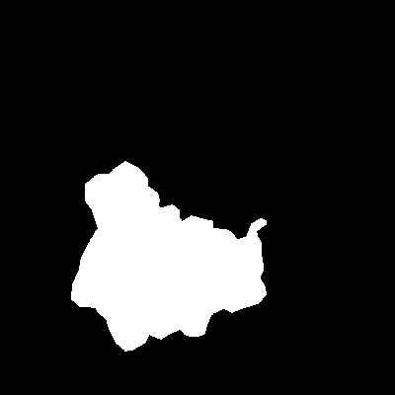
3. Abordari Segmentare (UNet)
Date de intrare:
O imagine redimensionata la 400x400
Date de iesire:
O imagine alb-negru (masca)

Slide 7
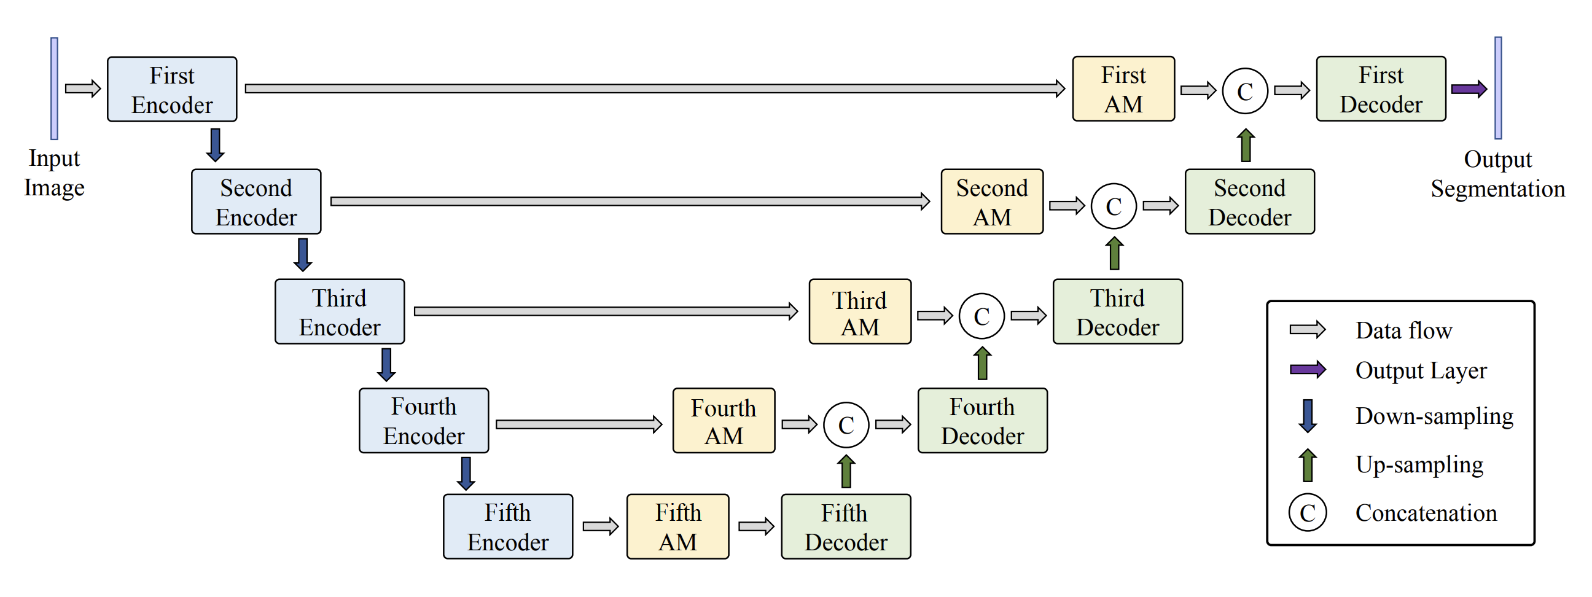
3. Abordari Segmentare (AA-Unet)
Date de intrare:
O imagine redimensionata la 400x400
Date de iesire:
O imagine alb-negru (masca)

Slide 8
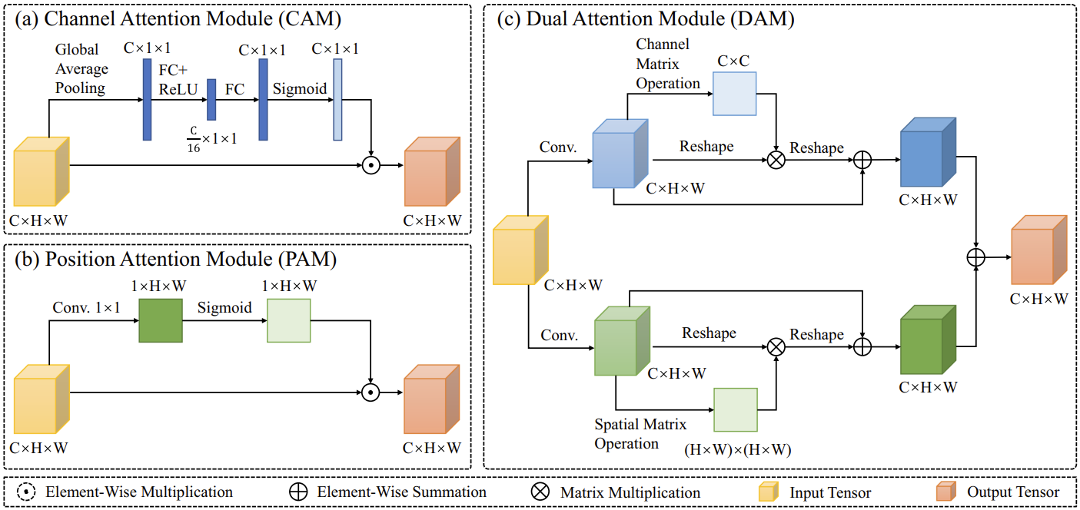
3. Abordari Segmentare (AA-Unet)
Cele trei module de atentie folosite in retea:

Slide 9
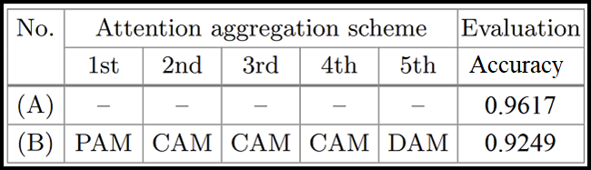
4. Concluzie Rezultate
Rezultatele testarii celor doua modele UNet:

Slide 10
4. Concluzie Imbunatatiri pe viitor
Un al doilea model care decupeaza imaginea de intrare astfel incat sa nu contina nimic altceva decat portiunea de drum.

